Slide 1
Makroekonomie NPMKB_MI Model IS-LM-BP
příklady
7/8
Ing. Kamila Turečková, Ph.D.

Slide 2
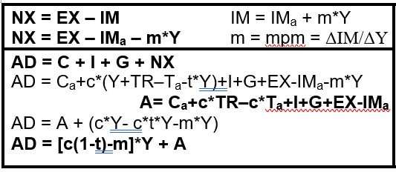
Model IS-LM-BP (otevřená ekonomika)

Slide 3
Ekonomika se nachází v podmínkách dokonalé mobility kapitálu a pevných měnových kurzů. Také o ní víte, že: A=1000 (z toho export činí 80), c=0,5, t=0,2, m=0,2, b=10, L=0,4Y-10i a (M/P)=400.
Určete velikost multiplikátoru otevřené ekonomiky.
Stanovte rovnice křivek IS a LM.
Určete rovnovážnou úroveň produkce a nakreslete. Tuzemská úroková míra je totožná se zahraniční.
Jak se změní rovnovážný důchod pokud centrální banka zvýší peněžní zásobu o 100. Proč nedeterminujeme v tomto případě výši měnového kurzu.

Slide 4
Předchozí ekonomika se nachází v podmínkách dokonalé mobility kapitálu a plovoucích měnových kurzů. Také o ní víte, že: A=500 (z toho export činí 80 a import 50), c=0,5, t=0,2, m=0,2, b=0,5, v=5, L=0,4Y-10i a (M/P)=400.
Stanovte rovnici čistého exportu.
Stanovte rovnice křivek IS a LM.
Určete rovnovážnou úroveň produkce, pokud víte, že i_{f}=5% a nakreslete.
Určete velikost měnového kurzu „čistícího“ trh zboží a služeb a velikost NX.
Jak se změní rovnovážný důchod pokud centrální banka sníží peněžní zásobu o 200. Jaká bude nová úroveň měnového kurzu a velikost NX. Popište efekt této monetární restrikce a jeho důsledek také graficky.

Slide 5
Děkuji za pozornost.

